Slide 1


K-Digital Training
서울기술교육센터
AVR 활용 세탁기
TEAM 5조
이재경, 장민영, 최원빈, 이유진, 이수빈

Slide 2
목차
01. 프로젝트 개요
02. 프로젝트 팀 구성 및 역할
03. 프로젝트 수행 절차 및 방법
04. 프로젝트 과정
05. 프로젝트 결과
06. 프로젝트 결론

Slide 3

프로젝트 개요
▶
추진 배경
ATmega128A로 세탁기 구현
AVR 보드인 ATmega128a의 학습과정을 총정리 하는 팀프로젝트

Slide 4
01
프로젝트 개요
▶
구현 목표 및 내용
여닫이 문 닫혔을 시에만 모드 시작
전원 버튼 구현
세탁기 기능 구현 [세탁, 헹굼, 탈수]
일시정지/ 시작 버튼 구현
모드 종료 시 종료 음 구현

Slide 5
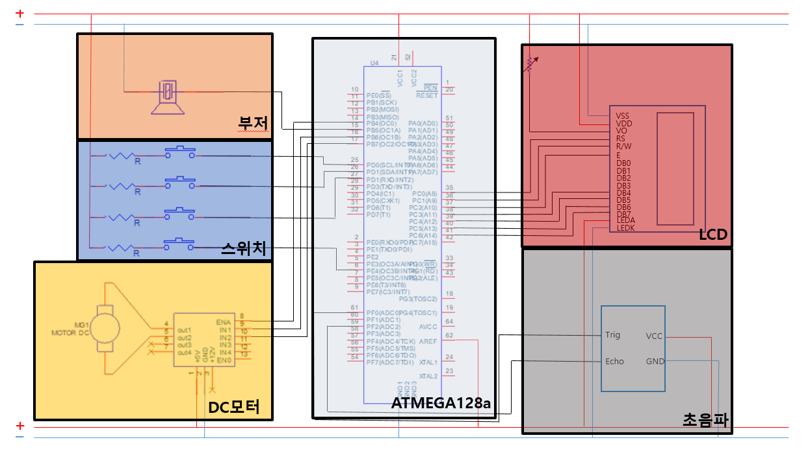
01
프로젝트 개요
▶
개발 구성도

Slide 6
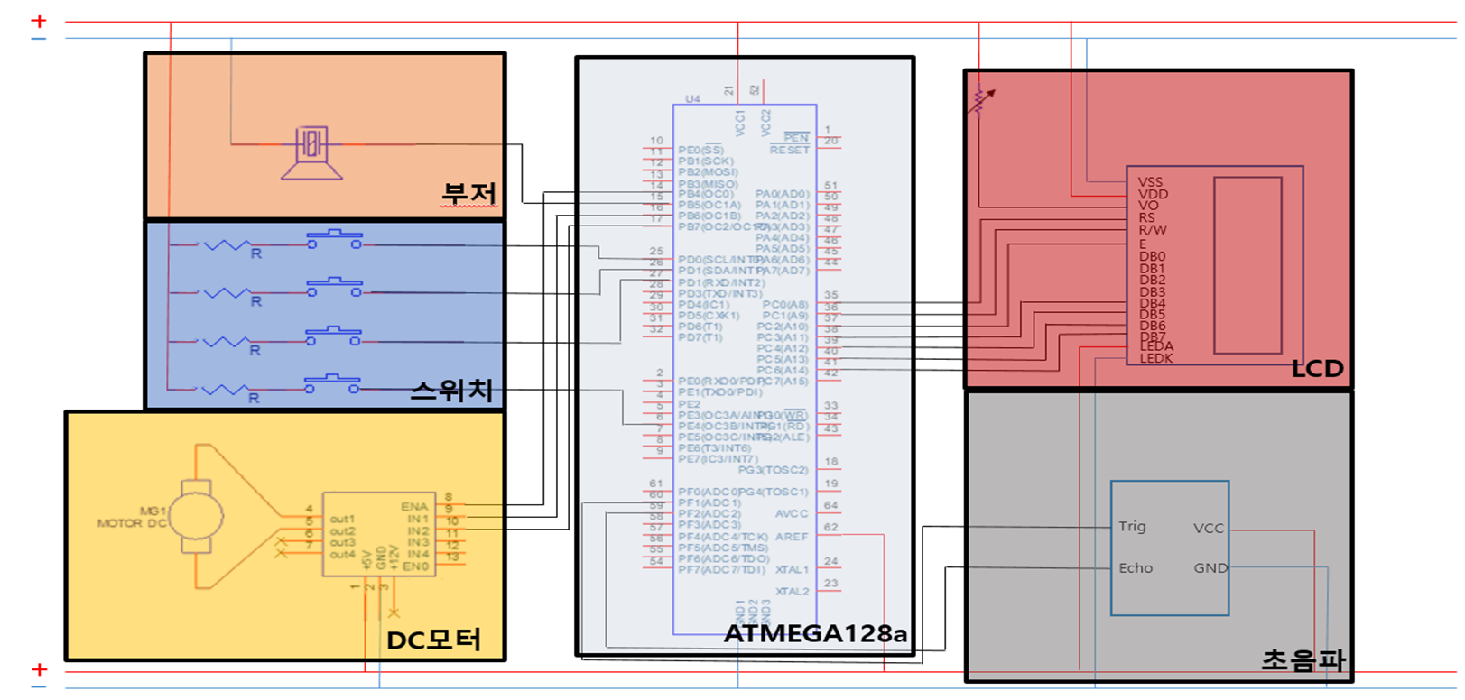

01
프로젝트 개요
▶
개발 구성도

Slide 7
01
프로젝트 개요
▶
기대 효과
- ATmega128a 보드 및 전자 부품 및 회로도 학습을 총정리
- 프로토타입 제작을 통해 전자제품 구성에 대한 이해도를 높임

Slide 8

01
프로젝트 개요
▶
개발 환경 및 장비
Washing machine
Board | ATmega128a
Use to | 초음파 센서, 부저, lcd, dc모터
Language
Library
사용 프로그램 - CodeVisonAVR

Slide 9
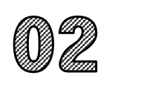
02
프로젝트 팀 구성 및 역할
▶
팀 구성 및 역할
훈련생 | 역할 | 담당 업무
이재경 | 팀장 | ▶ H/W 프로토타입 제작 ▶ 회로 구성도 및 코드 개발
장민영 | 팀원 | ▶ H/W 프로토타입 제작 ▶ 파트 별 코드 개발
최원빈 | 팀원 | ▶ H/W 프로토타입 제작 ▶ 전반적인 코드 구성 및 개발
이유진 | 팀원 | ▶ H/W 프로토타입 제작 ▶ 파트 별 코드 개발
이수빈 | 팀원 | ▶ 파트 별 코드 개발 ▶ 프로토타입 구성도 및 ppt 제작

Slide 10
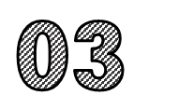
03
프로젝트 수행 절차 및 방법
▶
세부 계획
구분 |  | 활동 | 비고
사전 기획 |  | ▶ 프로젝트 기획 ▶ 조원 별 파트 분배 및 기획서 작성
기초 셋팅 및 테스트 |  | ▶ ATmega128a 및 각종 부품 회로 결선 ▶ 스위치 모드 설정 및 dc모터 회전 구현
핵심 기능 구현 |  | ▶ 타이머 코드를 통한 일시정지 기능 구현 ▶ 초음파 센서, 부저를 연결하여 기타 기능 구현
중간 시스템 통합 |  | ▶ 각 부품 별 회로 통합 ▶ 타이머 코드를 분할하여 모터를 비롯한 다른 회로를 통합
시스템 통합 및 검증 |  | ▶ 최종 프로토타입 제작 ▶ 최종 프로토타입 검증 및 오류 제거

Slide 11
02
프로젝트 수행 절차 및 방법
▶
프로젝트 기간 별 계획
세부 계획 |  | 기간
S/W 코드 파트 별 제작 |  | 01/16 ~ 01/17
S/W 코드 완성 |  | 01/17
회로도 제작 및 프로토타입 제작 |  | 01/17 ~ 01/18
H/W 프로토타입 테스트 및 검증 , 최적화 |  | 01/19
총 개발 기간 |  | 01/16 ~ 01/19

Slide 12


<
03
프로젝트 수행 절차 및 방법
▶
주요 특징 및 핵심 기술 1
1. 여닫이 문 거리 인식
초음파 센서
타이머/카운터 1
- 일정 거리 안으로 들어와야 전원이 켜진다.
< 초음파 센서
전원 스위치를 눌러도 전원이 켜지지 않음.
전원 스위치를 눌렀을 시 전원이 켜짐.

Slide 13
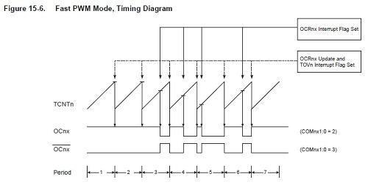
03
프로젝트 수행 절차 및 방법
▶
주요 특징 및 핵심 기술 2
2. 스위치로 모드 설정 및 실행
Dc모터 PWM 제어
고속 PWM 모드
타이머/카운터 0
- 모드 1: 세탁(세탁+헹굼+탈수)
- 모드 2: 헹굼(헹굼+탈수)
- 모드 3: 탈수(탈수)
if(pause==1)
{
if(mode==0){PORTB=0x00; OCR0=0;}
if(mode==1){setak(); wash(); dewater();bgm();}
if(mode==2){wash();dewater();bgm();}
if(mode==3){dewater();bgm();}
}

Slide 14
03
프로젝트 수행 절차 및 방법
▶
주요 특징 및 핵심 기술 3
3. 일시 정지 및 재시작
타이머/카운터 3
- 스위치 4를 한 번 누르면 일시정지
- 스위치 4를 한 번 더 누르면 모드 시작 및 재시작

Slide 15
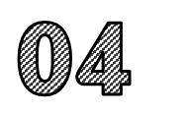
04
de
프로젝트 과정 – 3 mode Control
▶
3 모드 – dc 모터 제어
while(sec<=1){OCR0=0; }
while(sec<=3){while(pause!=1){OCR0=0;} PORTB=0x90; OCR0=150;}
while(sec<=4){OCR0=0;}
while(sec<=6){while(pause!=1){OCR0=0;} PORTB=0x50; OCR0=150;}
setak()
while(sec<=1){OCR0=0; }
while(sec<=4){while(pause!=1){OCR0=0;} PORTB=0x90; OCR0=200;}
while(sec<=5){OCR0=0;}
while(sec<=8){while(pause!=1){OCR0=0;} PORTB=0x50; OCR0=200;}
wash()
dewater()
for(i=0;i<res_cnt;i++){ // res_cnt: 설정된 탈수 시간
sec=0;
while(sec<=2){while(pause!=1){OCR0=0;} PORTB=0x90; OCR0=250;}
while(sec<=7){while(pause!=1){OCR0=0;} PORTB=0x50; OCR0=250;}
}
bgm()

Slide 16
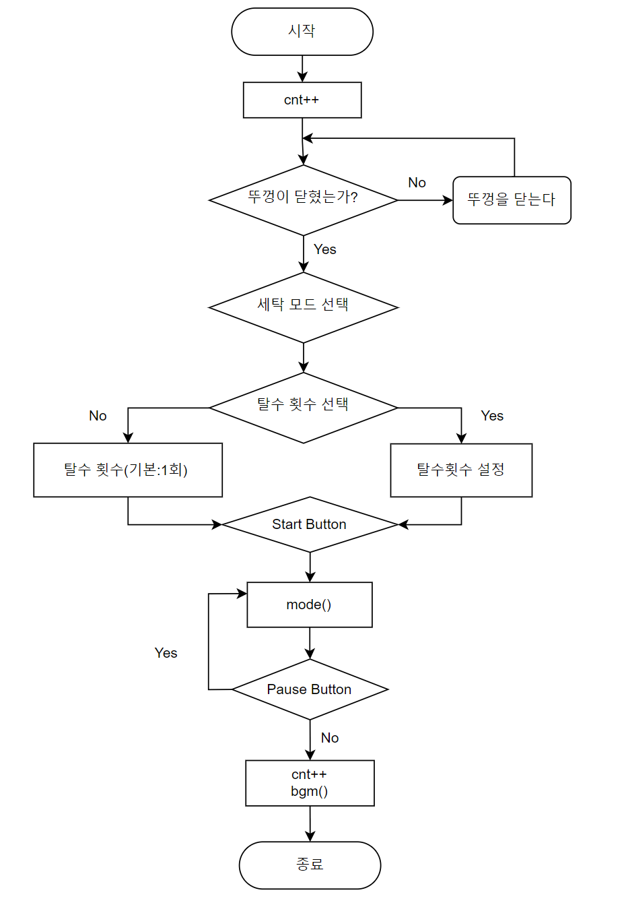
04
04
프로젝트 과정 - Pause / restart(start)
▶
Pause / restart(start)
interrupt [EXT_INT4] void ext_int4_isr(void) // pause/restart
{
pause++;
if(pause==1) {lcd_gotoxy(0,1); lcd_puts("start");}
if(pause>=2) {lcd_gotoxy(0,1); lcd_puts("pause"); pause=0;}
delay_ms(55);
}
interrupt [TIM3_OVF] void timer3_ovf_isr(void)
{
TCNT3H=0xb1;
TCNT3L=0xe0;
if(cnt==1 && pause==1){msec++; if(msec==100){sec++;
msec=0;}}
}
상태 흐름도

Slide 17
04
프로젝트 과정 – ultrasound / buzzer
▶
Ultrasound sensor를 통한 거리 측정
unsigned int getEcho(void)
{
Trigger_ON; delay_us(10); Trigger_OFF;
while(!Echo); // Wait for echo pin to go high
TCNT1=0x00; TCCR1B=0x02; // 1: 8 prescaler=0.5us
while(Echo); // Wait for echo pin to go low
TCCR1B=0x08;
return(TCNT1/116); // the range in CM
}
타이머/카운터 1
8분주 프리스케일러
▶
Buzzer로 종료음 구현 (부가 기능)
타이머/카운터 1
sound(): OCR1A 레지스터에 옥타브(행)에 따른 음의 높낮이 값(열)을 저장
bgm(): sound(몇 옥타브, 몇 번째 음), delay_ms()를 통해 종료음 재생

Slide 18
04
프로젝트 과정 – 회로 통합
▶
문제점과 보완
문제점 : 부저 음 재생 타이머 코드, 일시정지/재시작 타이머 코드, 초음파 센서의 echo의 타이머 코드를 모두 타이머/카운터1 에 연결하여 실행하려 하였으나, dc 모터가 작동하지 않는 문제점이 발생
보완: 일시정지/재시작 타이머 코드를 타이머/카운터3에 연결하여 타이머가 겹치는 문제를 해결
타이머/카운터0 – dc 모터 PWM 제어
타이머/카운터1 – 초음파 센서 echo 발생, 부저 음 재생
타이머/카운터3 – 일시정지/재시작

Slide 19
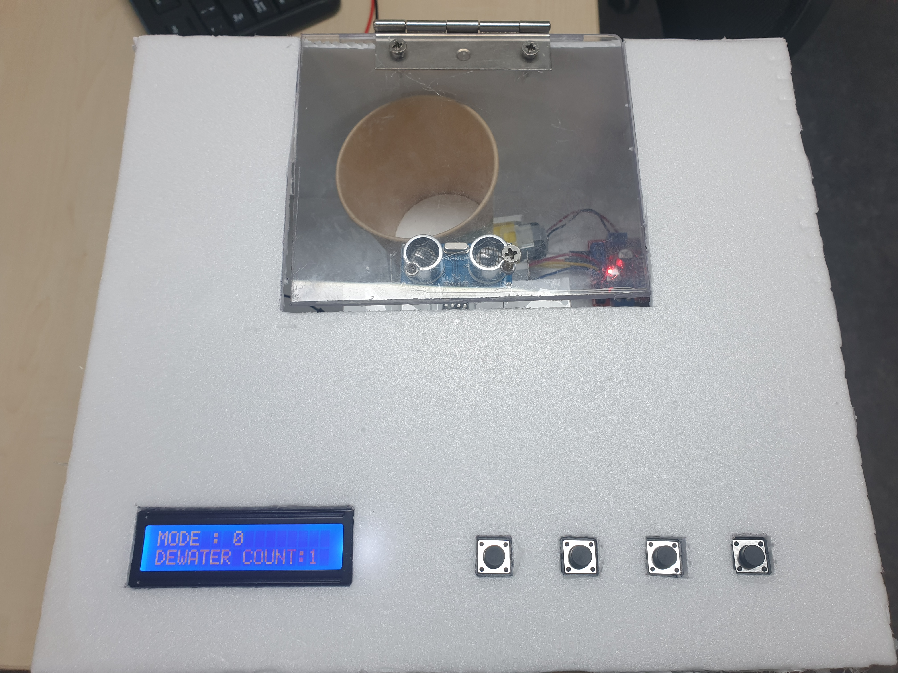
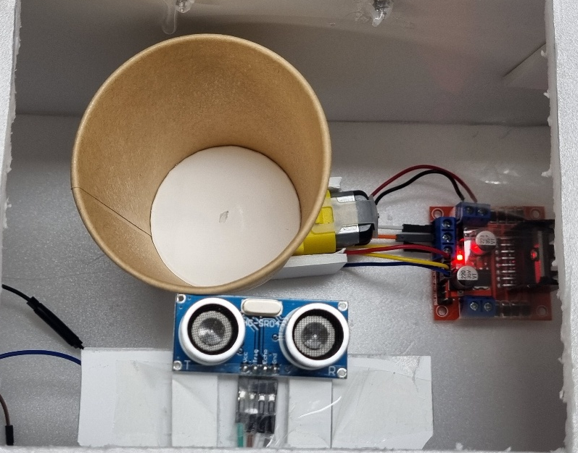
05
04
프로젝트 결과
▶
프로토타입 사진
프로토타입 윗면 정면으로 찍은 사진
세탁기 구동 내부 모습

Slide 20
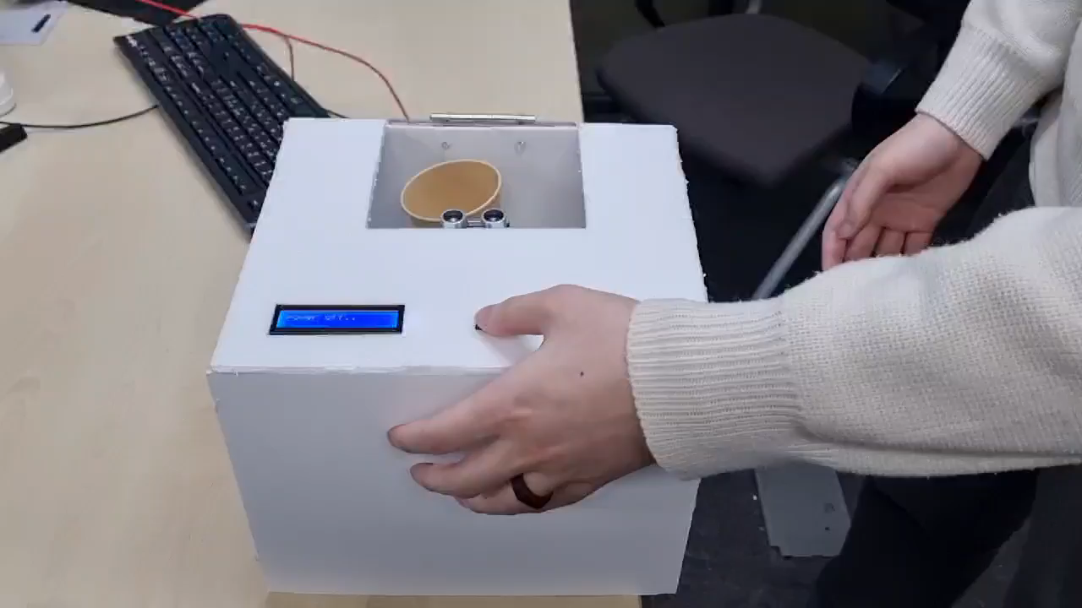
05
04
프로젝트 결과
▶
동영상(시연영상)

Slide 21
06
04
결론
▶
결론
- 핵심 기능인 초음파 센싱, 1스위치로 3모드 구현 및 dc 모터의 작동, 일시 정지 기능 모두 알맞게 구현됨
- 세부 기능인 부저 종료음 구현이 완벽하게 구현되지 않은 한계점
- 세탁기를 이루는 각 모듈과 회로, 코드에 대한 이해도를 높일 수 있었으며 또한 타이머/카운터의 활용 방식에 대해 배울 수 있었음.
▶
추가 계획
부저 종료음이 특정음에서 멈추는 문제를 해결
세탁, 헹굼, 탈수 모드의 강약 조절 버튼 추가
탈수 시간을 설정한 후 타이머처럼 시간이 주는 display 구현

